Slide 1
সবাইকে ফুলের শুভেচ্ছা

Slide 2
শিক্ষক পরিচিতি
শফিকুল ইসলাম সুমন
সহকারি শিক্ষক
সাতানি সরকারি প্রাথমিক বিদ্যালয়
মেঘনা,কুমিল্লা।

Slide 3
পাঠ পরিচিতি
বিষয়ঃ বাংলাদেশ ও বিশ্বপরিচয়
শ্রেণিঃ পঞ্চম
অধ্যায়ঃ ২ (ব্রিটিশ শাসন)
পৃষ্ঠা – ১৬

Slide 4
শ্রেণিঃপঞ্চম
বিষয়ঃ বাংলাদেশ ও বিশ্বপরিচয়
তারিখঃ 25/11/2020
গানের মাধ্যমে

Slide 6
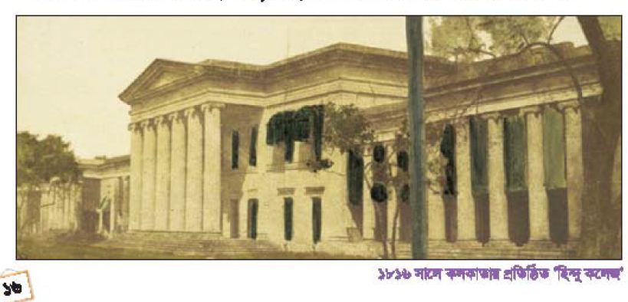

Slide 7
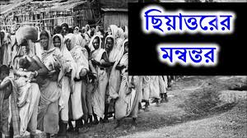

Slide 8
শ্রেণিঃপঞ্চম
বিষয়ঃ বাংলাদেশ ও বিশ্বপরিচয়
তারিখঃ 25/11/2020
পাঠ শিরোনাম
বাংলায় ব্রিটিশ শাসন

Slide 9
শ্রেণিঃপঞ্চম
বিষয়ঃ বাংলাদেশ ও বিশ্বপরিচয়
তারিখঃ 25/11/2020
শিখনফল
১5.১.1 ব্রিটিশ ঔপনিবেশিক শাসন সম্পর্কে বলতে পারবে।

Slide 11
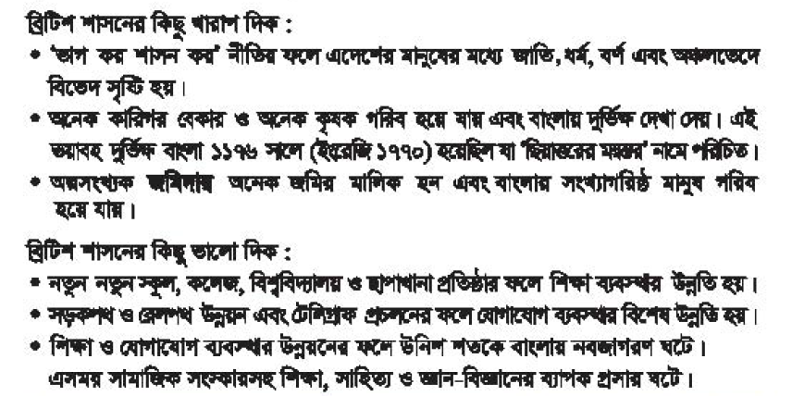

Slide 12
শ্রেণিঃপঞ্চম
বিষয়ঃ বাংলাদেশ ও বিশ্বপরিচয়
তারিখঃ 25/11/2020
সংক্ষিপ্ত প্রশ্ন
ক) ১৭৫৭ থেকে ১৮৫৭ সাল পর্যন্ত এই বাংলায় কাদের শাসন চলে?
খ) কোম্পানীর প্রথম শাসন কর্তা ছিলেন কে?
গ) ১৮৫৮ সালে সমগ্র বাংলাসহ ভারতের শাসনভার কার হাতে তুলে দেওয়া হয়?
ঘ) ব্রিটিশ শাসনের ১টি খারাপ দিক লিখ।
ঙ) ছিয়াত্তরের মন্বন্তর কি?

Slide 13
শ্রেণিঃপঞ্চম
বিষয়ঃ বাংলাদেশ ও বিশ্বপরিচয়
তারিখঃ 25/11/2020
উত্তর গুলো মিলিয়ে নাও
ক) ১৭৫৭ থেকে ১৮৫৭ সাল পর্যন্ত এই বাংলায় কাদের শাসন চলে?
১৭৫৭ থেকে ১৮৫৭ সাল পর্যন্ত এই বাংলায় ইস্ট ইন্ডিয়া কোম্পানীর শাসন চলে।

Slide 14
শ্রেণিঃপঞ্চম
বিষয়ঃ বাংলাদেশ ও বিশ্বপরিচয়
তারিখঃ 25/11/2020
খ) কোম্পানীর প্রথম শাসনকর্তা ছিলেন কে?
কোম্পানীর প্রথম শাসনকর্তা ছিলেন রর্বাট ক্লাইভ ।

Slide 15
শ্রেণিঃপঞ্চম
বিষয়ঃ বাংলাদেশ ও বিশ্বপরিচয়
তারিখঃ 25/11/2020
গ) ১৮৫৮ সালে সমগ্র বাংলাসহ ভারতের শাসনভার কার হাতে তুলে দেওয়া হয়?
১৮৫৮ সালে সমগ্র বাংলাসহ ভারতের শাসনভার সরাসরি ব্রিটিশ রানির হাতে তুলে দেওয়া হয়।

Slide 16
শ্রেণিঃপঞ্চম
বিষয়ঃ বাংলাদেশ ও বিশ্বপরিচয়
তারিখঃ 25/11/2020
ঘ) ব্রিটিশ শাসনের ১টি খারাপ দিক লিখ।
“ভাগ কর শাসন কর” নীতির ফলে এদেশের মানুষের মধ্যে জাতি,ধর্ম,বর্ণ এবং অঞ্চলভেদে বিভেদ সৃষ্টি হয়।

Slide 17
শ্রেণিঃপঞ্চম
বিষয়ঃ বাংলাদেশ ও বিশ্বপরিচয়
তারিখঃ 25/11/2020
ঙ) ছিয়াত্তরের মন্বন্তর কি?
বাংলা ১১৭৬ সালে বাংলায় এক ভয়াবহ দূর্ভিক্ষ হয়। যা ছিয়াত্তরের মন্বন্তর নামে পরিচিত।

Slide 18
শ্রেণিঃপঞ্চম
বিষয়ঃ বাংলাদেশ ও বিশ্বপরিচয়
তারিখঃ 25/11/2020
শূন্যস্থান পূরন
ক) কোম্পানীর প্রথম শাসনকর্তা ছিলেন ------------
খ) ইংরেজরা এই বিদ্রোহ দমন করলেও --------- আগের মত চালাতে পারেনি।
গ) অল্পসংখ্যক --------- অনেক জমির মালিক হন এবং বাংলার সংখ্যাগরিষ্ঠ মানুষ গরীব হয়ে যায়।
ঘ) শিক্ষা ও যোগাযোগ ব্যবস্থার উন্নয়নের ফলে ঊনিশ শতকে বাংলায়
--------- ঘটে।

Slide 19
শ্রেণিঃপঞ্চম
বিষয়ঃ বাংলাদেশ ও বিশ্বপরিচয়
তারিখঃ 25/11/2020
উত্তর গুলো মিলিয়ে নাও
ক) কোম্পানীর প্রথম শাসনকর্তা ছিলেন রবার্ট ক্লাইভ।
খ) ইংরেজরা এই বিদ্রোহ দমন করলেও শাসন ব্যবস্থা আগের মত চালাতে পারেনি।
গ) অল্পসংখ্যক জমিদার অনেক জমির মালিক হন এবং বাংলার সংখ্যাগরিষ্ঠ মানুষ গরীব হয়ে যায়।
ঘ) শিক্ষা ও যোগাযোগ ব্যবস্থার উন্নয়নের ফলে ঊনিশ শতকে বাংলায় নবজাগরণ ঘটে।

Slide 20
বাম পাশের শব্দের সাথে ডান পাশের শব্দের মিল কর
ক) ১৮৫৭ সালে খ) বাংলা ১১৭৬ সালে গ) ১৮৫৮ সালে ঘ) ইস্ট ইন্ডিয়া কোম্পানীর শাসন চলে | -একশো বছর। -সিপাহি বিদ্রোহ। -ছিয়াত্তরের নন্বন্তর । -কোম্পানির শাসন রদ হয়। -ব্রিটিশ শাসন।

Slide 21
শ্রেণিঃপঞ্চম
বিষয়ঃ বাংলাদেশ ও বিশ্বপরিচয়
তারিখঃ 25/11/2020
উত্তর গুলো মিলিয়ে নাও
ক) ১৮৫৭ সালে- সিপাহি বিদ্রোহ।
খ) বাংলা ১১৭৬ সালে- ছিয়াত্তরের নন্বন্তর ।
গ) ১৮৫৮ সালে- কোম্পানির শাসন রদ হয়।
ঘ) ইস্ট ইন্ডিয়া কোম্পানীর শাসন চলে- একশো বছর।

Slide 22
শ্রেণিঃপঞ্চম
বিষয়ঃ বাংলাদেশ ও বিশ্বপরিচয়
তারিখঃ 25/11/2020
বাড়ির কাজ
ব্রিটিশদের “ভাগ কর শাসন কর “নীতির ফলে কি হয়েছিল ছিল?

Slide 23
ধন্যবাদ

